Slide 1

Michele Fernandes
Lavinia Brandani
Lucas Severini
Autores:

Slide 2


Task Sync

Slide 3

Sumário
Contextualização e Problematização
Objetivo(s) Geral e Específicos
Justificativa
Diagrama de Classe
Diagrama de Implantação
Diagrama de Pacote
Diagrama de Componente
Diagrama de Sequência
Mockup
Considerações Finais

Slide 4

Contextualização e Problematização
A gestão de eventos, seja de pequeno ou médio porte, enfrenta desafios pela falta de ferramentas adequadas para distribuição de tarefas, acompanhamento de prazos e comunicação entre a equipe. Este projeto visa desenvolver um sistema que automatize esses processos, melhorando a eficiência, transparência e colaboração.

Slide 5

2. Objetivo Geral
Permitir a gerência de eventos de forma a promover a eficiência, a transparência, a comunicação e responsabilidade dentro de uma equipe. Desta forma, visando a otimização de falhas e aumento da produtividade.

Slide 6

2. Objetivo Específico
Gestão completa de eventos e cronogramas;
Atribuição de atividades e responsabilidades;
Comunicação entre administrador e colaboradores;
Visualização fácil das atividades pelos colaboradores;
Monitoramento do progresso das atividades;
Geração de relatórios.

Slide 7

3. Justificativa
Facilidade no gerenciamento de eventos, atividades e colaboradores;
Acompanhamento de atividades e divisão de responsabilidades;
Comunicação interna para alcançar melhores resultados;
Distribuição de tarefas, otimizando o uso das habilidades dos colaboradores;
Ambiente de trabalho mais organizado impactando com aumento da produtividade.

Slide 8
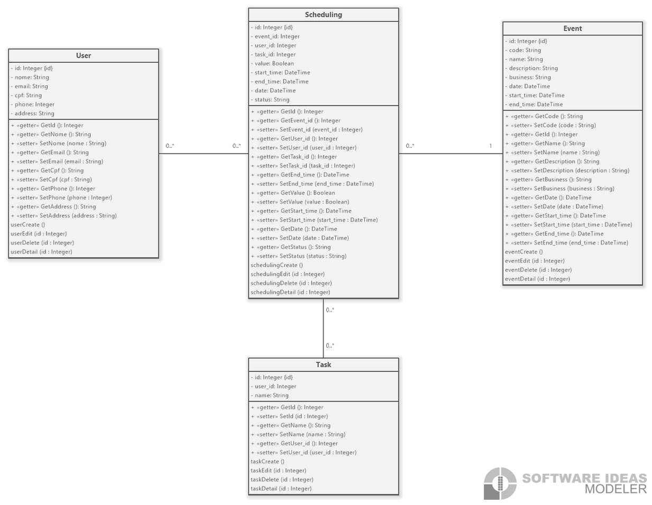
4. Diagrama
de Classe

Slide 9
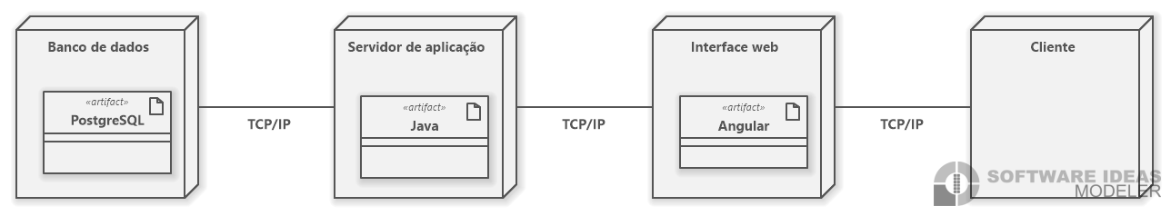
5. Diagrama
de Implantação

Slide 10
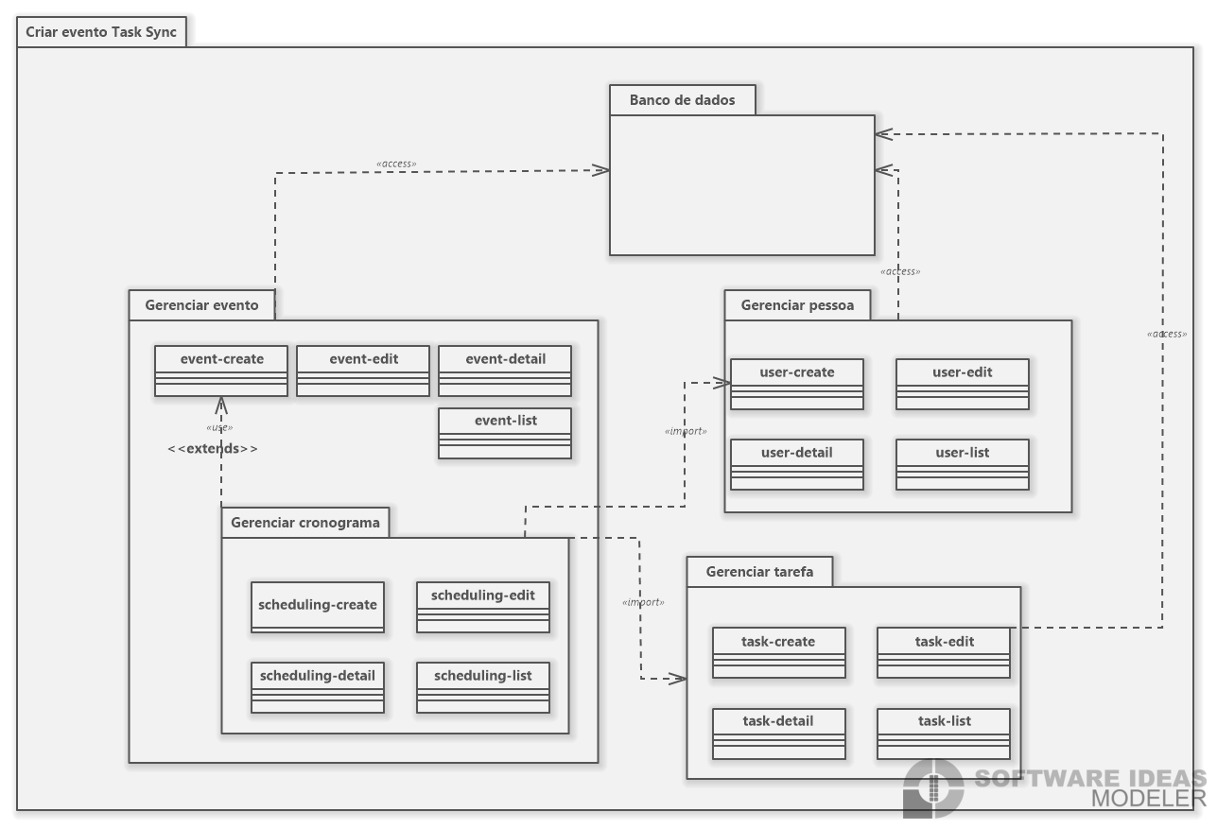
6. Diagrama
de Pacote

Slide 11
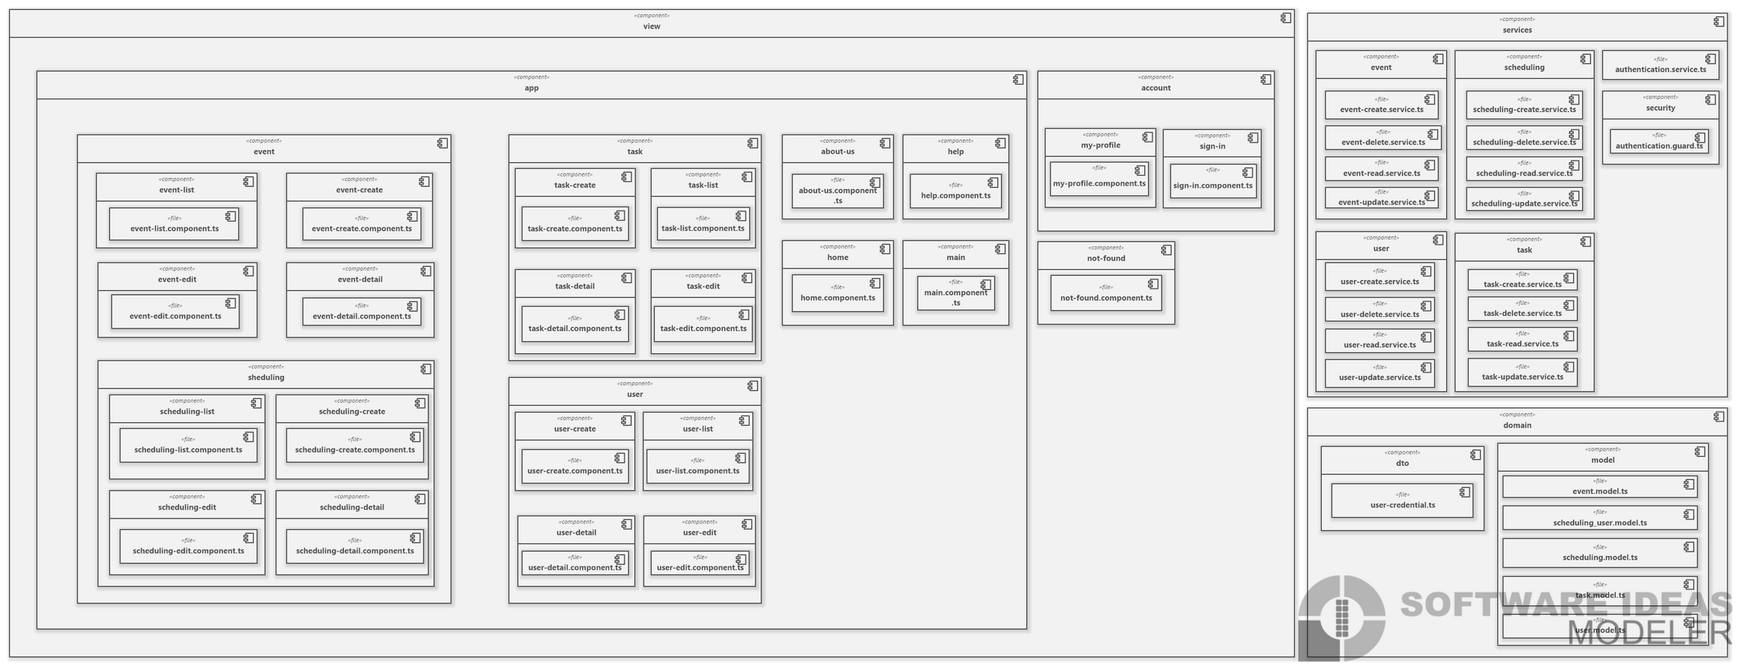
7. Diagrama
de Componente

Slide 12
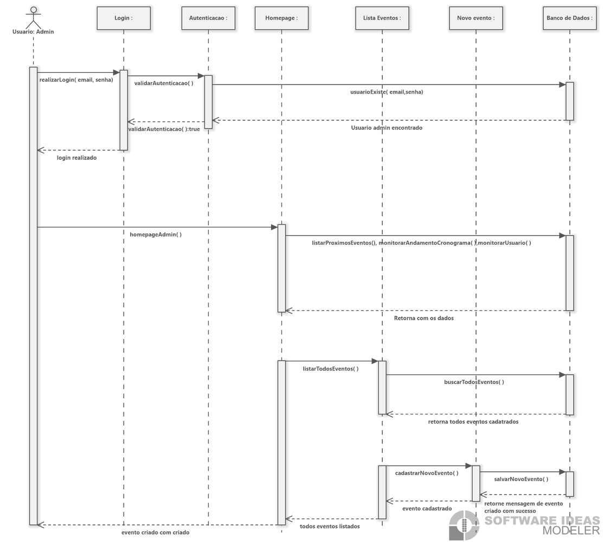
8. Diagrama
de Sequencia

Slide 13
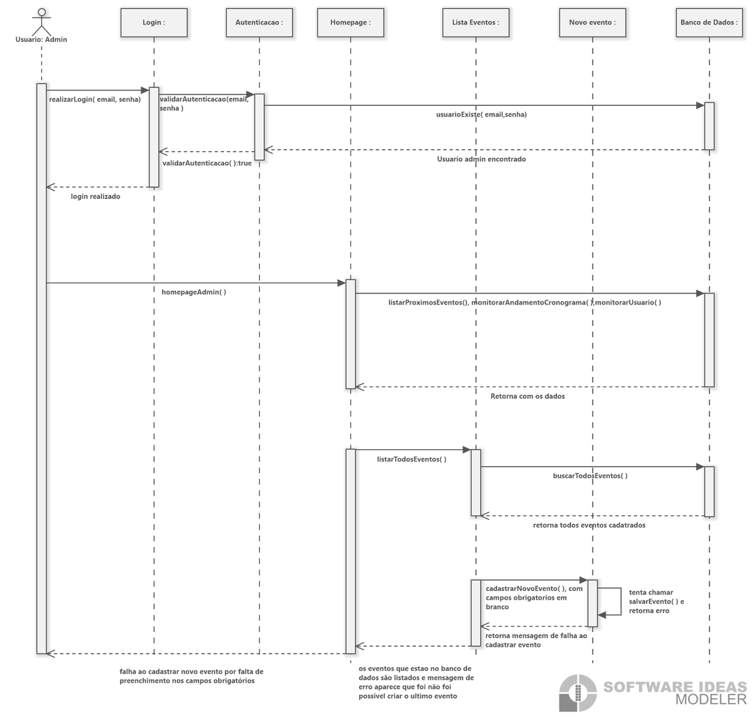
8. Diagrama
de Sequencia
Caso Alternativo

Slide 14
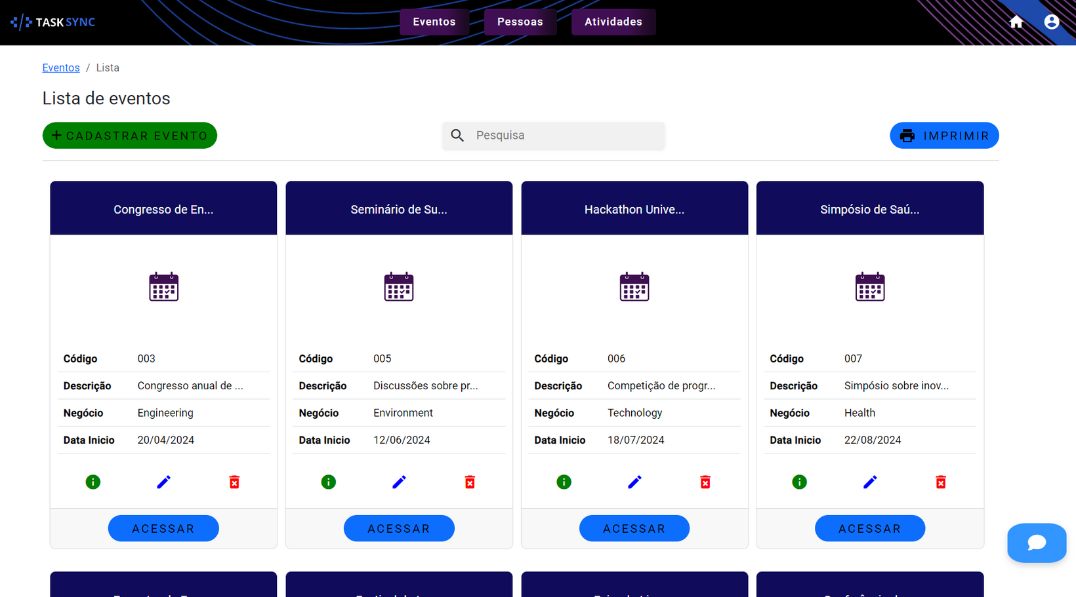
9. Mockup

Slide 15
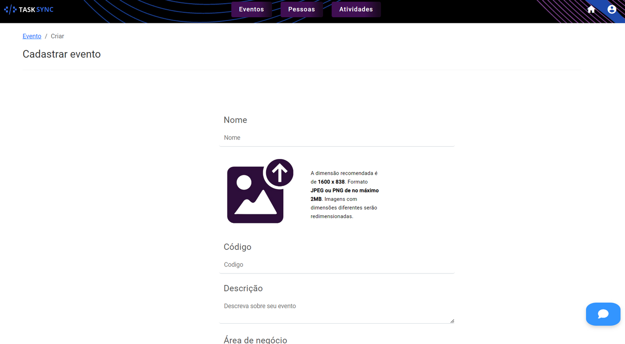

Slide 16
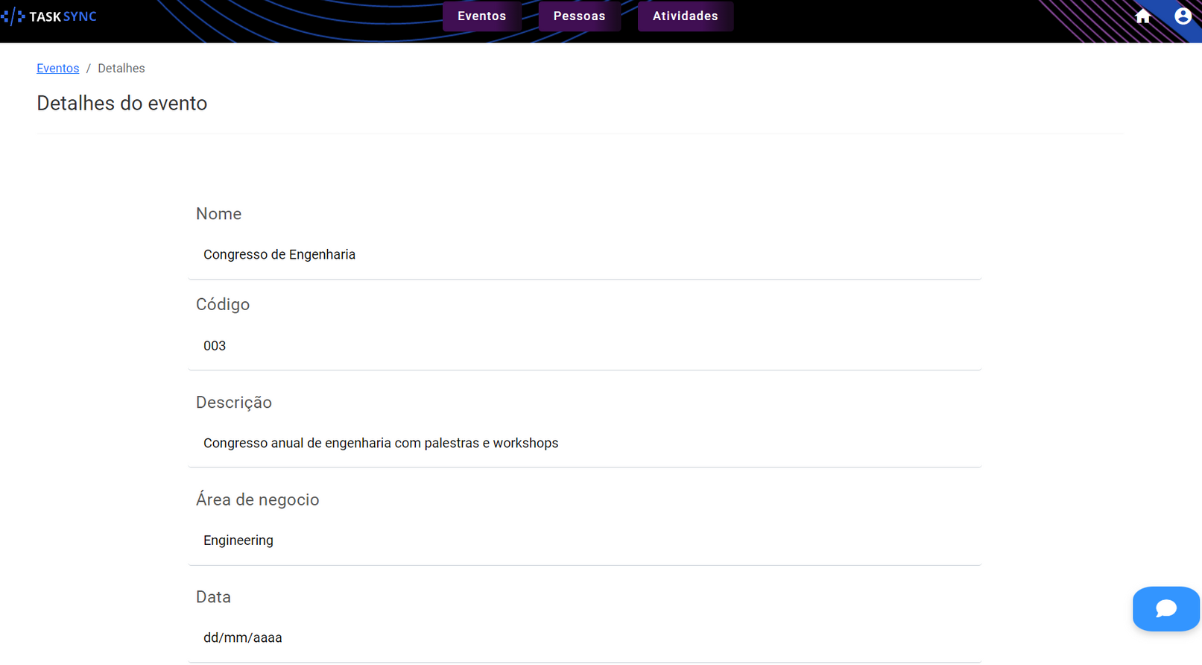

Slide 17
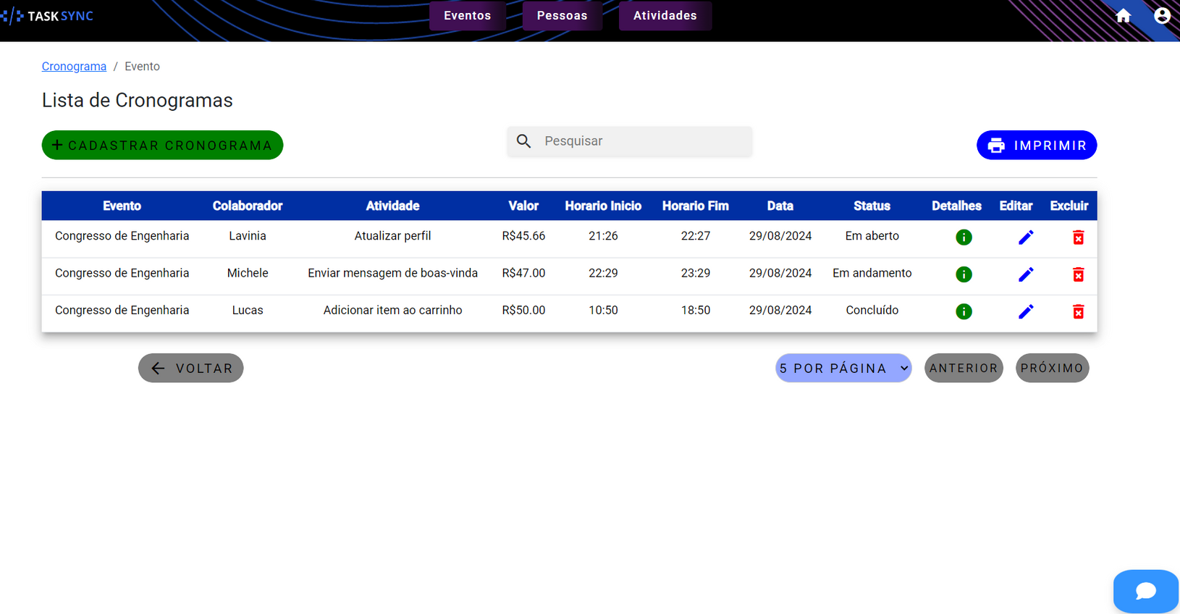

Slide 18
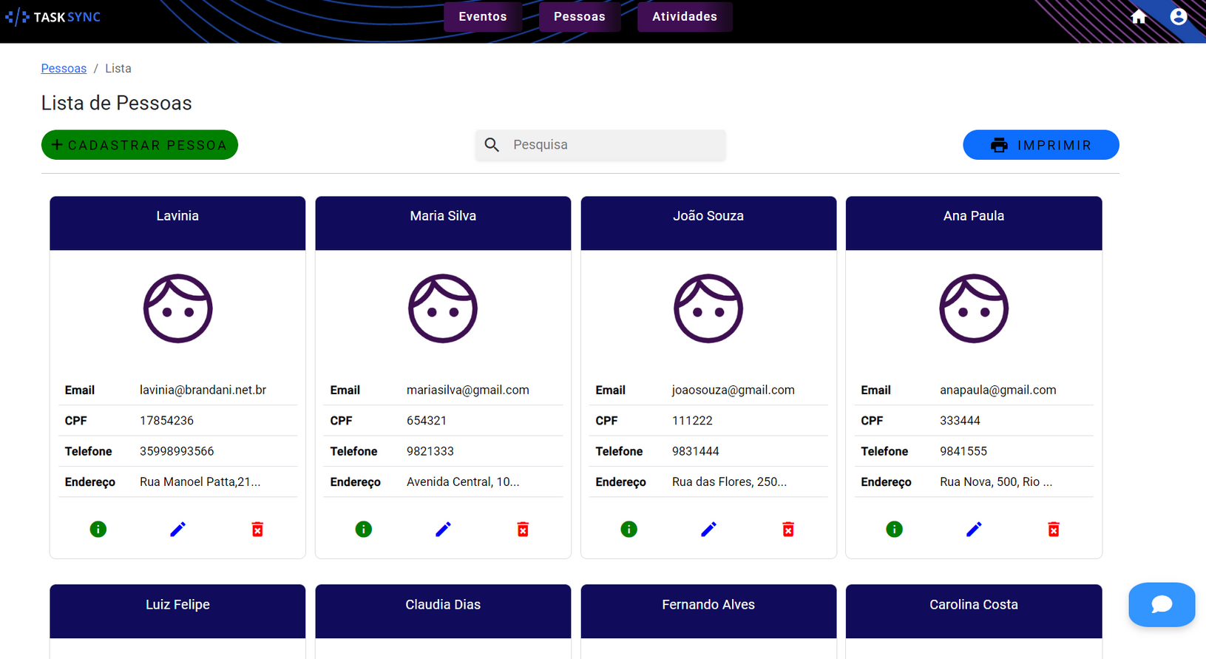

Slide 19
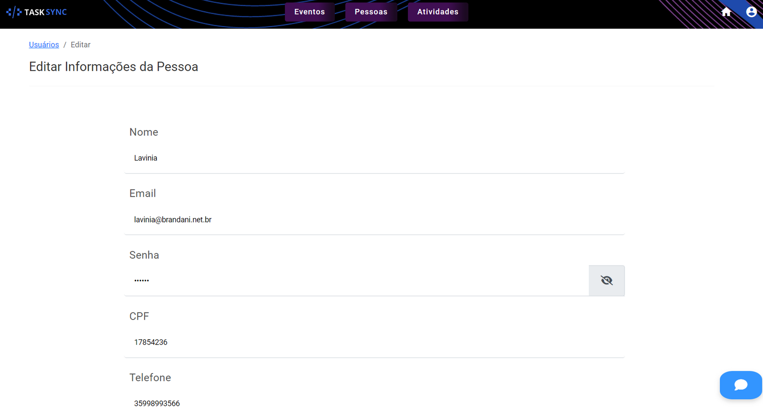

Slide 20
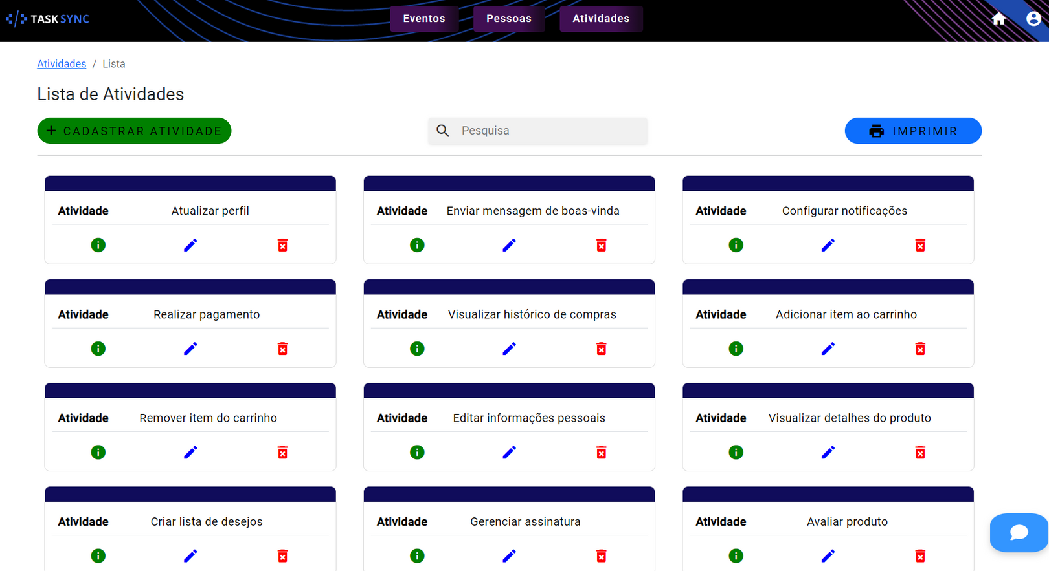

Slide 21
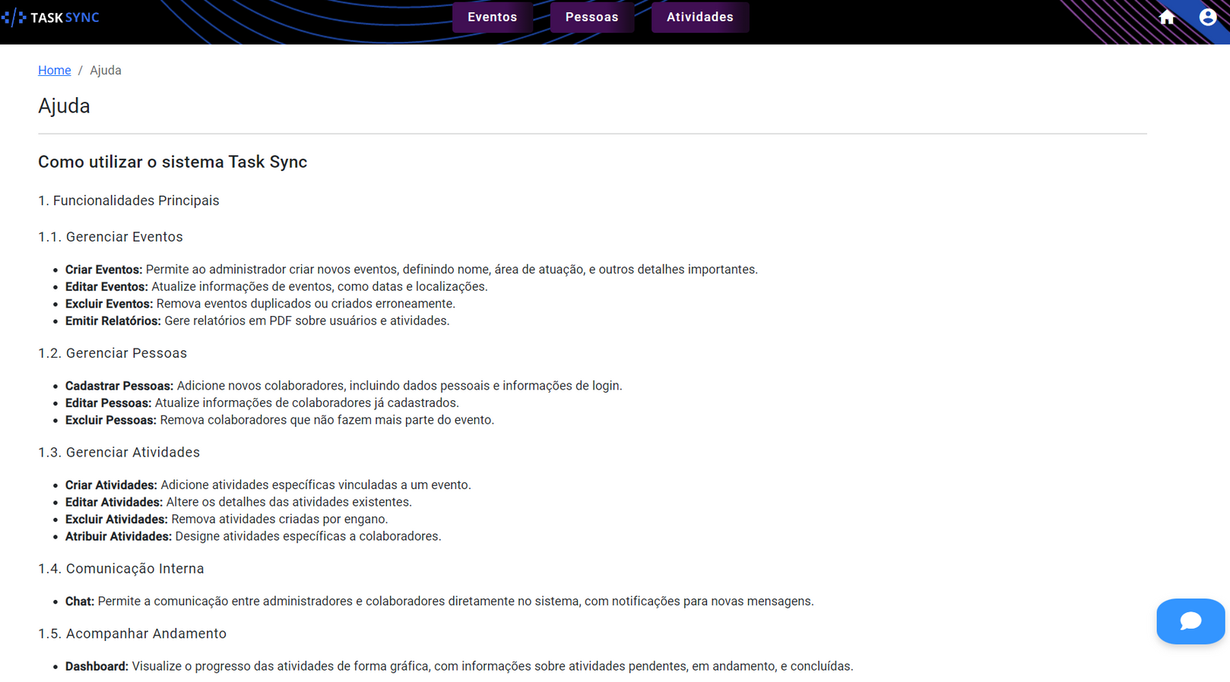

Slide 22
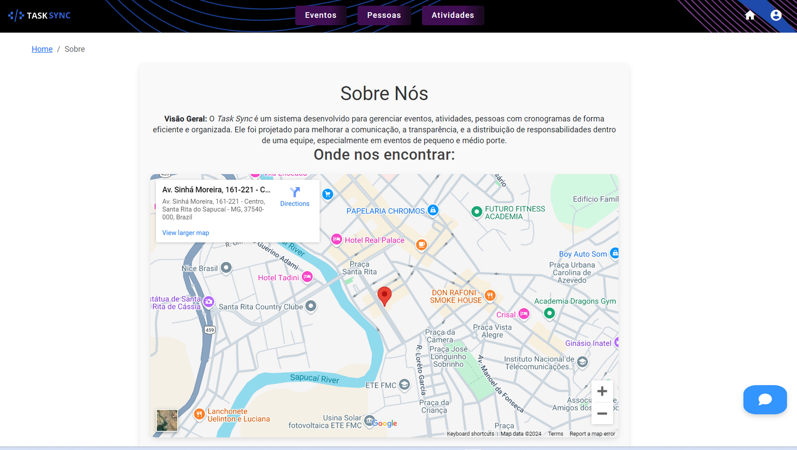

Slide 23

10. Considerações Finais
O desenvolvimento do sistema apresenta uma nova oportunidade de inovação e solução tecnológica que possa revolucionar a maneira como administradores/organizadores gerenciam seus eventos, suas equipes e suas atividades e a forma como os participantes colaboram entre si.

